Slide 1
Мой прадед был на войне
Никто не забыт

Slide 2
Великая Отечественная Война
С каждым годом остается все меньше очевидцев тех событий. Уходят ветераны, труженики тыла, их дети.
Молодые поколения не всегда хорошо знают историю своей семьи, не могут рассказать о том, как пережили те страшные 1418 дней, как восстанавливали страну после их окончания.
В связи с приближением даты празднования 70летия Победы в Великой Отечественной Войне в нашей группе «Сударушка» детского сада «Рябинка» проводится исследовательский проект «Мой прадед был на войне», где семьи воспитанников собирают информацию о своих близких участвующих в боях, трудящихся в тылу, о тех кто завоевал Победу в Великой Отечественной войне.
Мы помним! Мы гордимся!

Slide 3
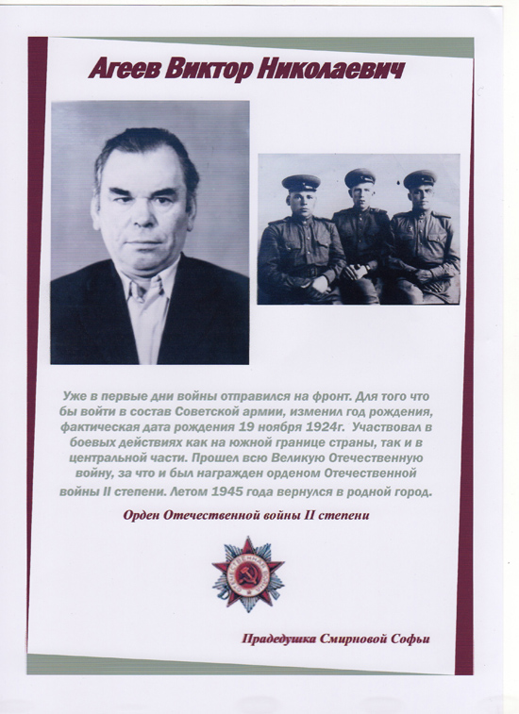
Проект семьи
Софьи Смирновой

Slide 4
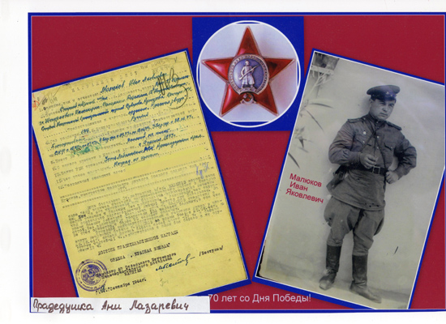
Проект семьи Анны Лазаревич

Slide 5
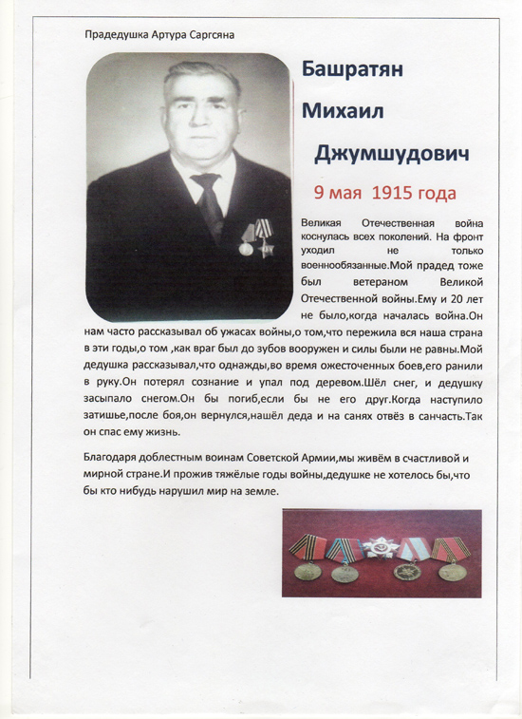
Проект семьи
Артура Саргсян

Slide 6
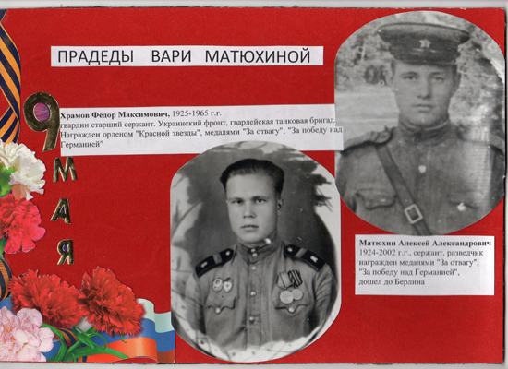
Проект семьи Варвары Матюхиной

Slide 7
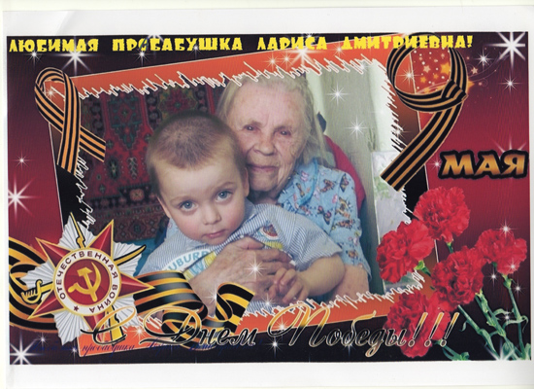
Проект семьи Максима Колисниченко

Slide 8

Проект семьи
Ильи Гаврилова

Slide 9

Проект семьи Василисы Макеевой

Slide 10
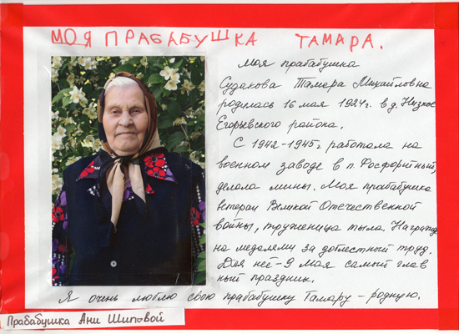
Проект семьи Анны Шиповой

Slide 11
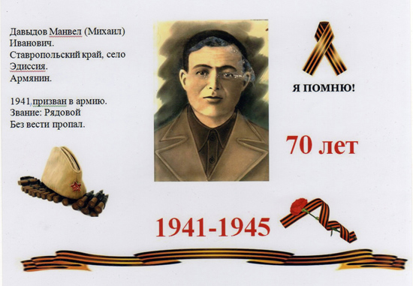
Проект семьи Льва Давыдова

Slide 12
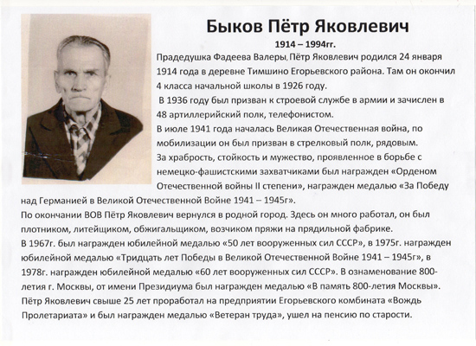
Проект семьи Валерия Фадеева

Slide 13
Мы знаем, помним и гордимся!!!
Целью данного проекта является не только воспитание в детях патриотизма, чувства гордости за свою Родину. Мы стараемся чтобы дети и их близкие знали историю своей семьи.
Стоит сказать, что среди тех кто откликнулись на наши задания есть семьи, которые впоследствии смогли узнать, что случилось с их прадедом пропавшим без вести. Это произошло благодаря запросу сделанному в «Мемориал», до начала нашего проекта они не знали о существовании этого сайта.

Slide 14
Спасибо деду за Победу!!!
Презентацию подготовила:
воспитатель АДОУ ЦРР
детский сад № 10 «Рябинка»
Бордунова Вера Николаевна
г. Егорьевск, 2015г

